Slide 1

Ιστορία Οικονομικών Θεωριών
Ενότητα 3: Μερκαντιλισμός
Νίκος Θεοχαράκης
Σχολή Οικονομικών και Πολιτικών Επιστημών
Τμήμα Οικονομικών Επιστημών

Slide 2
Σκοποί ενότητας
Να περιγράψει συνοπτικά την έννοια του μερκαντιλισμού
Να δείξει τις διαφορετικές ερμηνείες του φαινομένου
Να δείξει τις φάσεις του
Να εξηγήσει σε τι διαφέρει από την μεταγενέστερη κλασική πολιτική οικονομία
Να καταδείξει την επιρροή του στην μετέπειτα πολιτική οικονομία

Slide 3
Περιεχόμενα ενότητας
Μερκαντιλισμός
  Ερμηνείες του μερκαντιλισμού
    Mirabeau, Smith, Viner
    Ιστορική Σχολή [G. Schmoller]. E.F. Heckscher
  Χώρες / συγγραφείς / περίοδοι μερκαντιλισμού
    Αγγλία, Γαλλία, Γερμανία/Αυστρία, Ιταλία
      Thomas Gresham, John Hales, Thomas Mun, Edward Misselden, Gerrard de Malynes, William Petty, John Locke, Dudley North, Josiah Child, Charles D’Avenant, Nicholas Barbon, Bernard de Mandeville, James Steuart
      Jean Bodin, Antoine de Monchrestien, Jean-Baptiste Colbert
      Veit Ludwig von Seckendorff, Johann Joachim Becher, Philip Wilhelm von Hornick
      Bernardo Davanzati, Giovani Botero, Antonio Serra, Antonio Genovesi, Pietro Verri
    Μπουλιονισμός / Κλασικός μερκαντιλισμός / Ύστερος μερκαντιλισμός

Slide 4
Μερκαντιλισμός

Slide 5
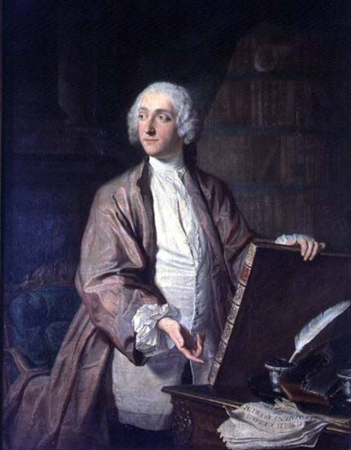
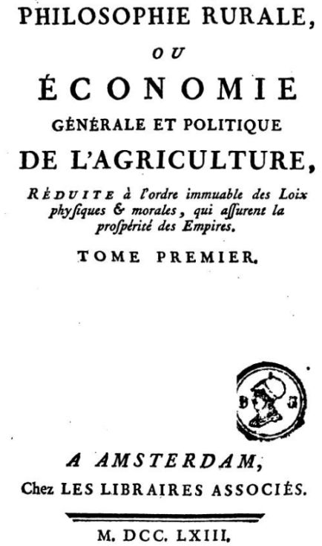
Μερκαντιλισμός
Ο όρος μερκαντιλισμός δημιουργείται μετά το φαινόμενο και έχει κριτική χροιά. Δύο ερμηνείες: Η αρνητική (Mirabeau – Smith)
Victor de Riqueti, Marquis de Mirabeau, (1715-1789) [φυσιοκράτης]
Système mercantile
Περιγράφει ένα σύστημα άμεσης κρατικής παρέμβασης στην οικονομία

Slide 6
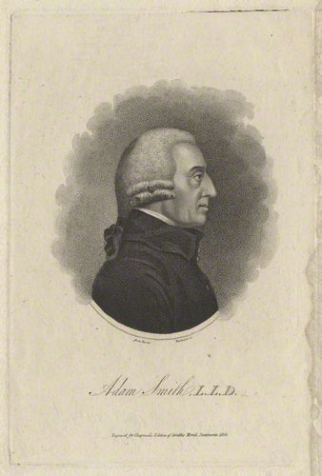
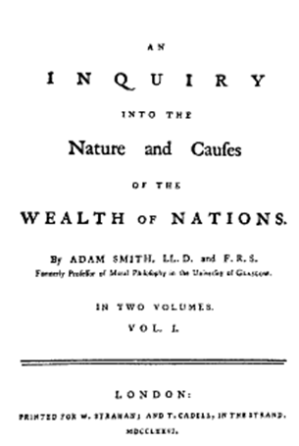
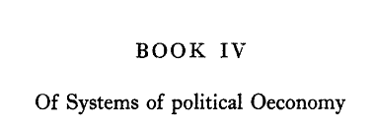
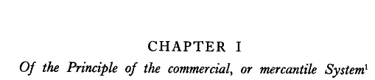
Μερκαντιλισμός
Ο όρος μερκαντιλισμός δημιουργείται μετά το φαινόμενο και έχει κριτική χροιά
Adam Smith, (1723-1790)

Slide 7
Μερκαντιλισμός: αρνητική κριτική
O μερκαντιλισμός συγχέει το χρήμα [πολύτιμα μέταλλα] με τον πλούτο
Πιστεύει ότι μια οικονομία δε μπορεί να αυτορυθμισθεί και ως εκ τούτου απαιτείται μια ρύθμιση από το κράτος
Δίνει λανθασμένα έμφαση στο εμπορικό ισοζύγιο, στην απαγόρευση εξόδου πολυτίμων μετάλλων και στον προστατευτισμό.
Η αρνητική αυτή άποψη συνεχίστηκε στην κλασική πολιτική οικονομία [JR McCulloch] στη φιλελεύθερη σχολή και ακόμα και σήμερα ο μερκαντιλισμός αντιμετωπίζεται ως προσοδοθηρία (rent-seeking):
R. E. Ekelund & R. K. Tollison, Politicized Economics. Monarchy, Monopoly and Mercantilism. 1997

Slide 8
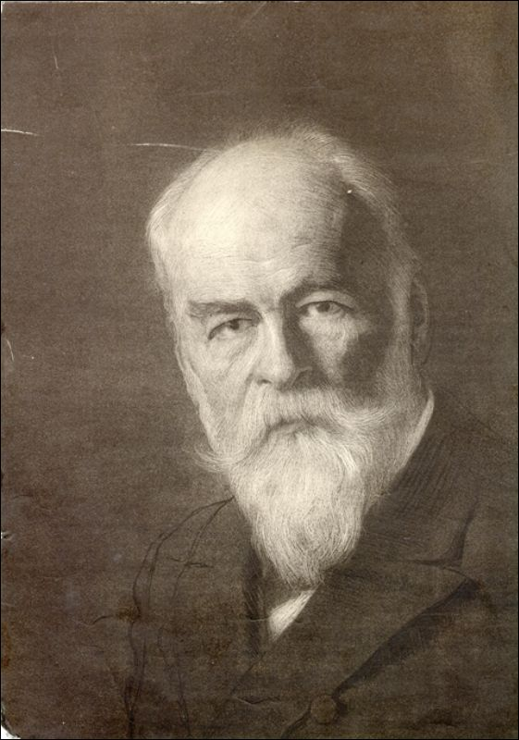
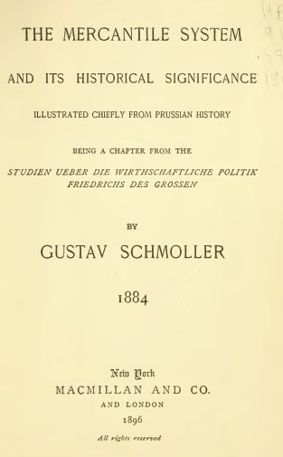
Μερκαντιλισμός
Ο όρος μερκαντιλισμός δημιουργείται μετά το φαινόμενο και έχει κριτική χροιά. Δύο ερμηνείες: Η θετική (Schmoller)
Gustav Schmoller (1838-1917) [Γερμανική Ιστορική Σχολή]

Slide 9
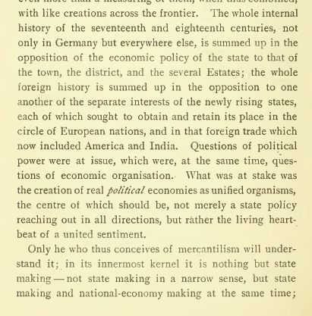
Διακυβεύονταν ζητήματα πολιτικής ισχύος, τα οποία ήταν, ταυτόχρονα, ζητήματα οικονομικής οργάνωσης. Το διακύβευμα ήταν η δημιουργία πολιτικών οικονομιών ως ενιαίων οργανισμών, των οποίων το κέντρο έπρεπε να είναι, όχι απλά μια κρατική πολιτική που θα πήγαινε προς όλες τις κατευθύνσεις, αλλά μάλλον ο ζωντανός σφυγμός ενός ενιαίου συναισθήματος.
Μόνο όποιος αντιλαμβάνεται έτσι τον μερκαντιλισμό θα μπορέσει να τον κατανοήσει. Ο εσωτερικός του πυρήνας δεν είναι παρά δημιουργία του κράτους. Όχι δημιουργία κράτους με τη στενή έννοια, αλλά δημιουργία κράτους και δημιουργία εθνικής οικονομίας ταυτόχρονα

Slide 10
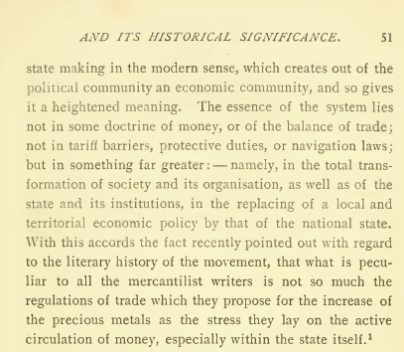
Δημιουργία κράτους με τη σύγχρονη έννοια, η οποία δημιουργεί μια οικονομική κοινότητα από την πολιτική κοινότητα προσδίδοντάς της ένα βαθύτερο νόημα. Η ουσία του [μερκαντιλιστικού ] συστήματος δεν έγκειται σε κάποιο δόγμα σχετικά με το χρήμα, ή με το εμπορικό ισοζύγιο, ή με τους τελωνειακούς φραγμούς, τους προστατευτικούς δασμούς, ή τους νόμους περί ναυσιπλοΐας αλλά σε κάτι πολύ μεγαλύτερο: δηλαδή τον ολικό μετασχηματισμό της κοινωνίας και της οργάνωσής της, καθώς και του κράτους και των θεσμών του, υποκαθιστώντας την τοπική και περιφερειακή οικονομική πολιτική με εκείνη του εθνικού κράτους. Με αυτό συμφωνεί και το γεγονός το οποίο πρόσφατα παρατηρήθηκε σχετικά με την ιστορία των κειμένων του κινήματος, ότι δηλ., αυτό που είναι κοινό σε όλους τους μερκαντιλιστές συγγραφείς δεν είναι τόσο οι εμπορικές ρυθμίσεις που προτείνουν για την αύξηση των πολυτίμων μετάλλων, όσο η έμφαση την οποίαν δίνουν στην ενεργό κυκλοφορία του χρήματος, ειδικότερα μέσα στο ίδιο το κράτος.

Slide 11
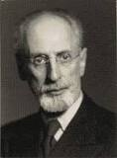
Eli Filip Heckscher (1879-1952)
System of unification
System of power
System of protection vs system of provision (fear of goods)
Monetary system
Conception of society
Mercantilism 1931

Slide 12
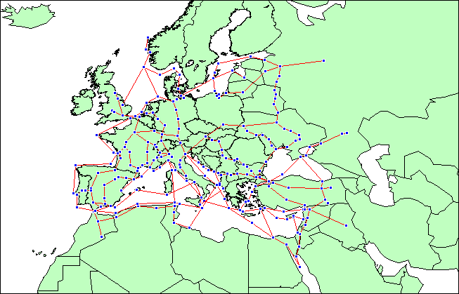
Εμπορικοί οδοί 1300-1500

Slide 13
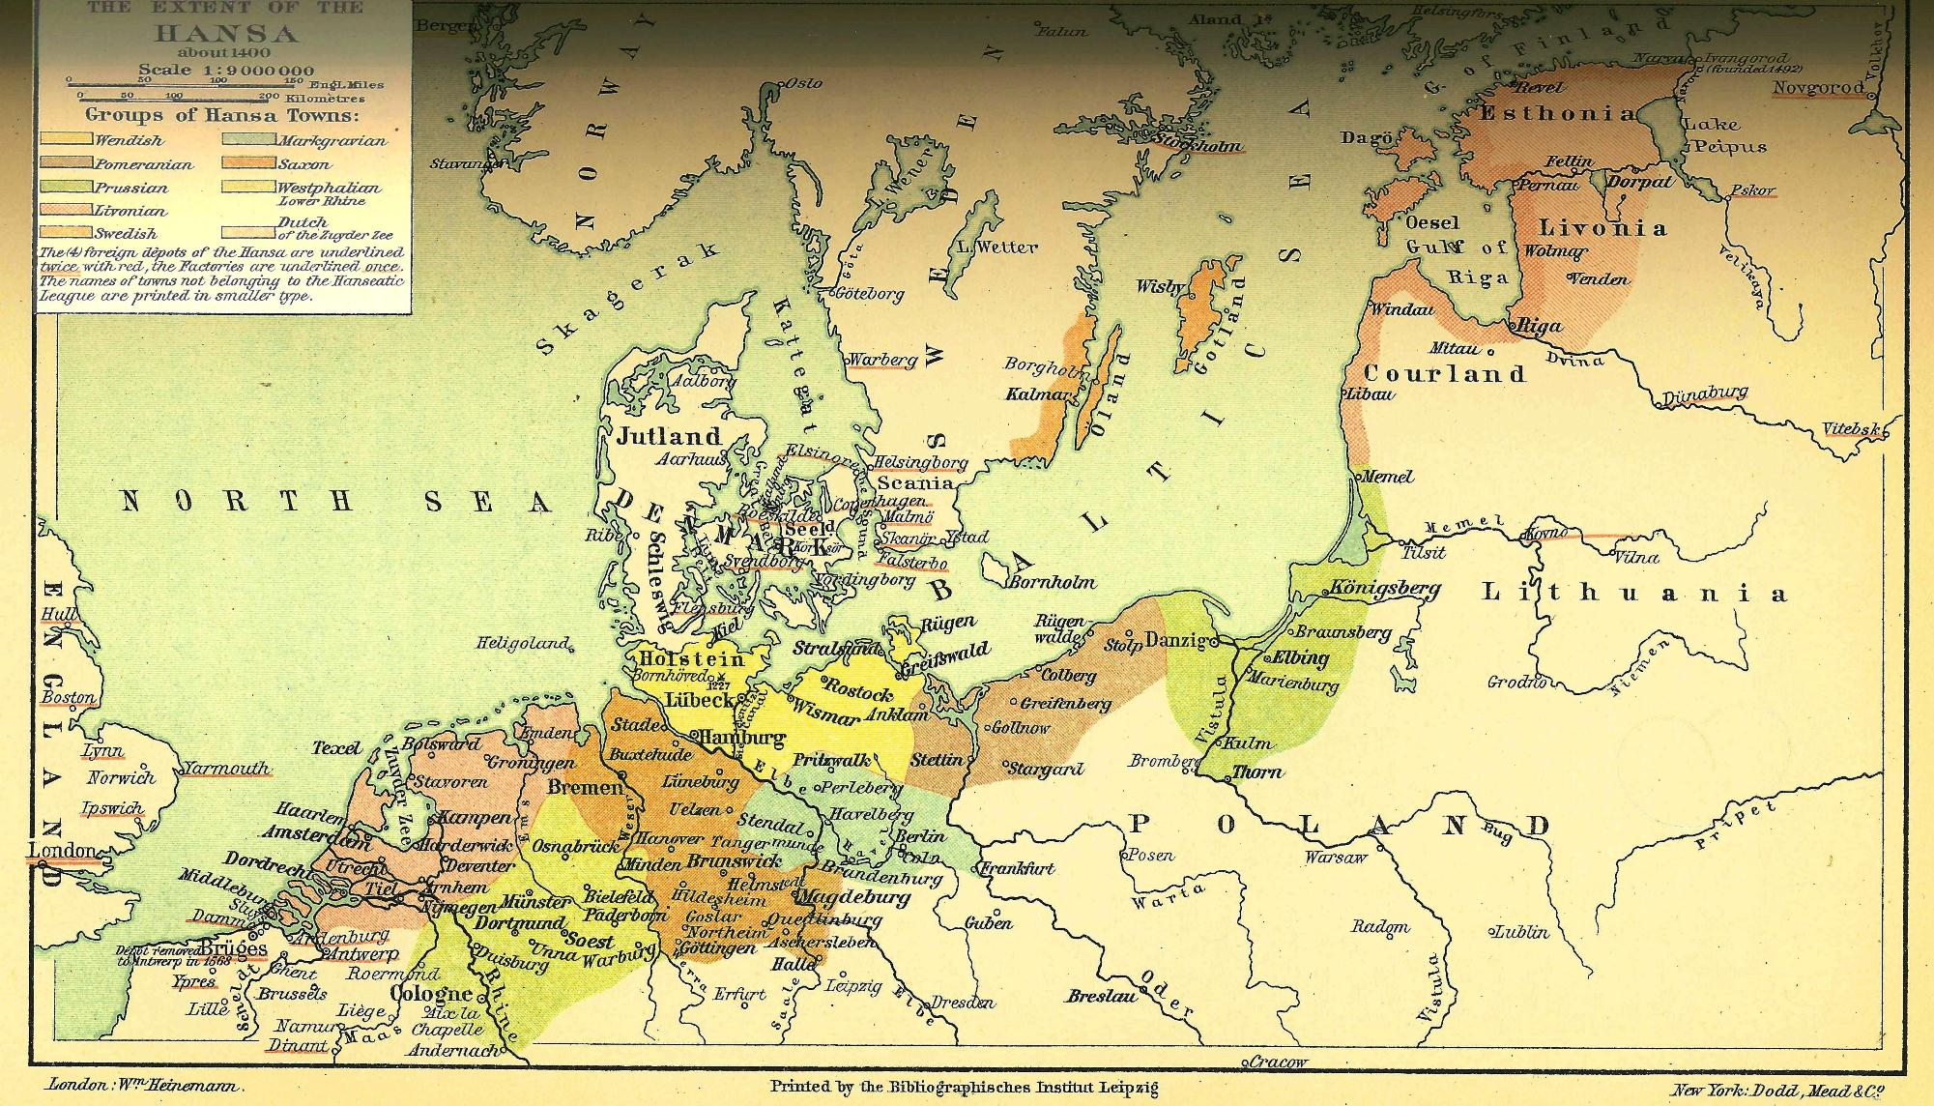

Slide 14
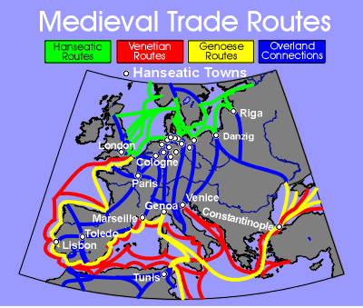

Slide 15
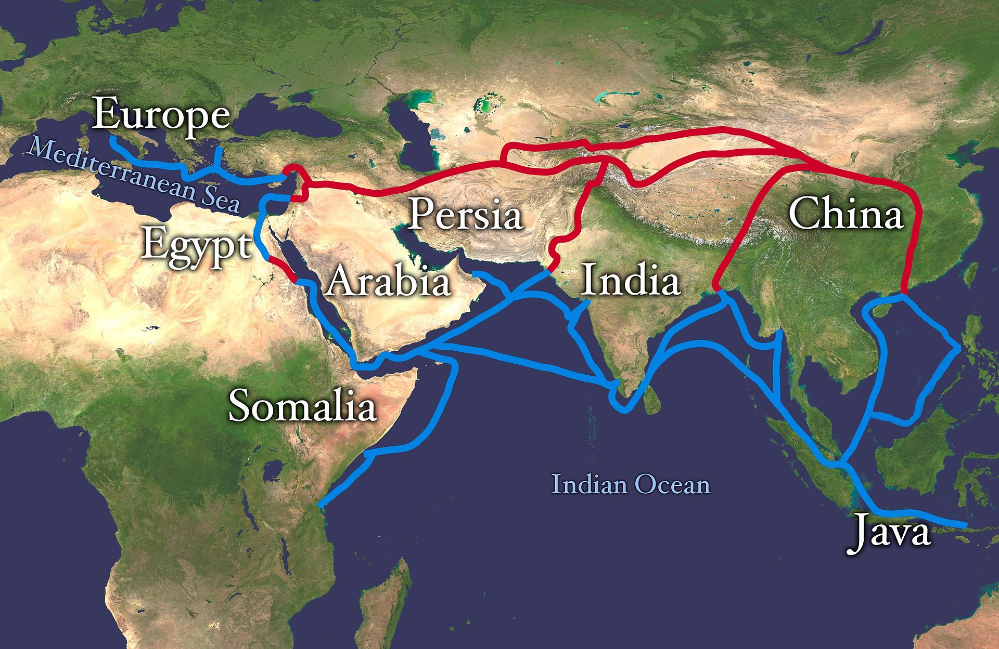

Slide 16
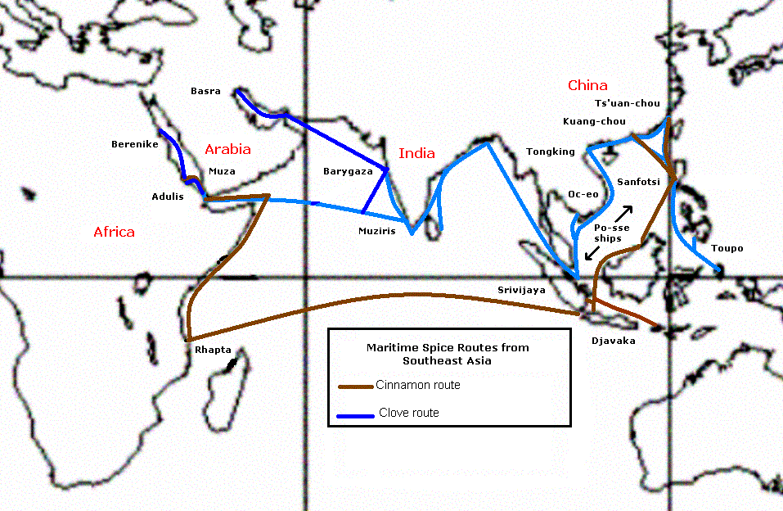

Slide 17
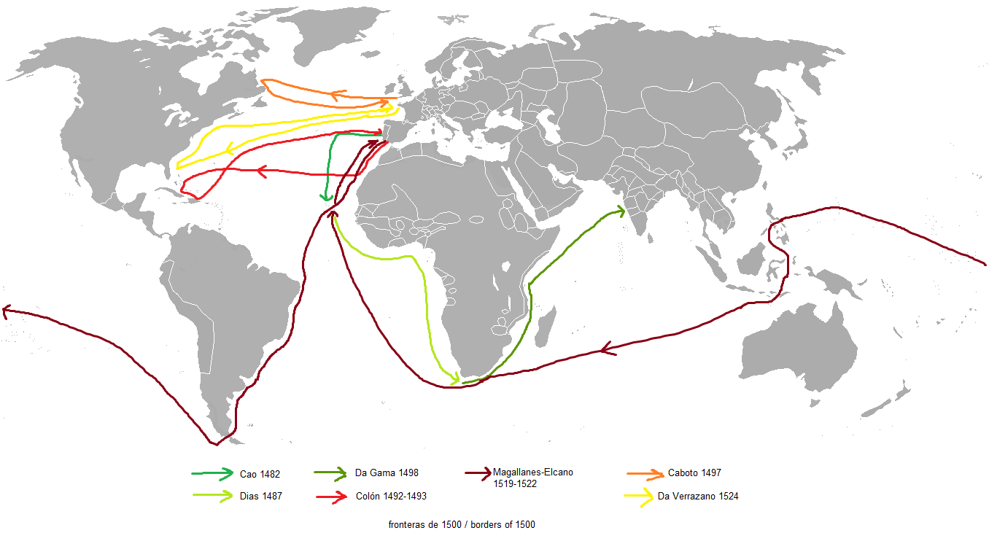

Slide 18
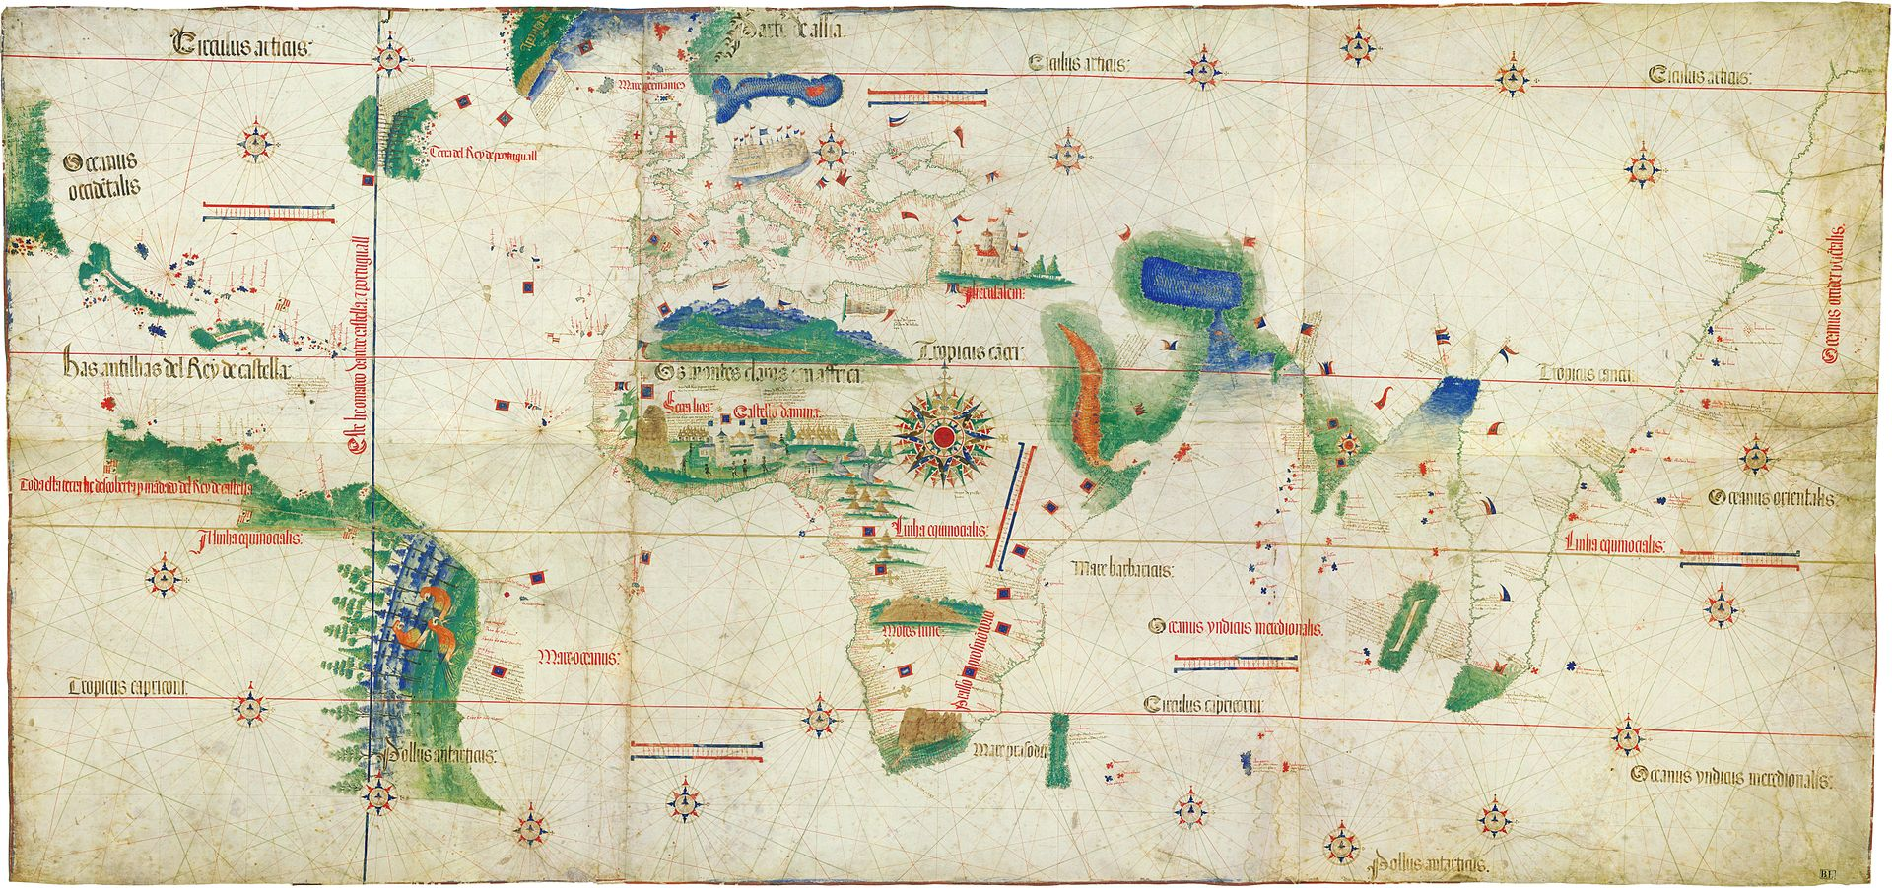

Slide 19
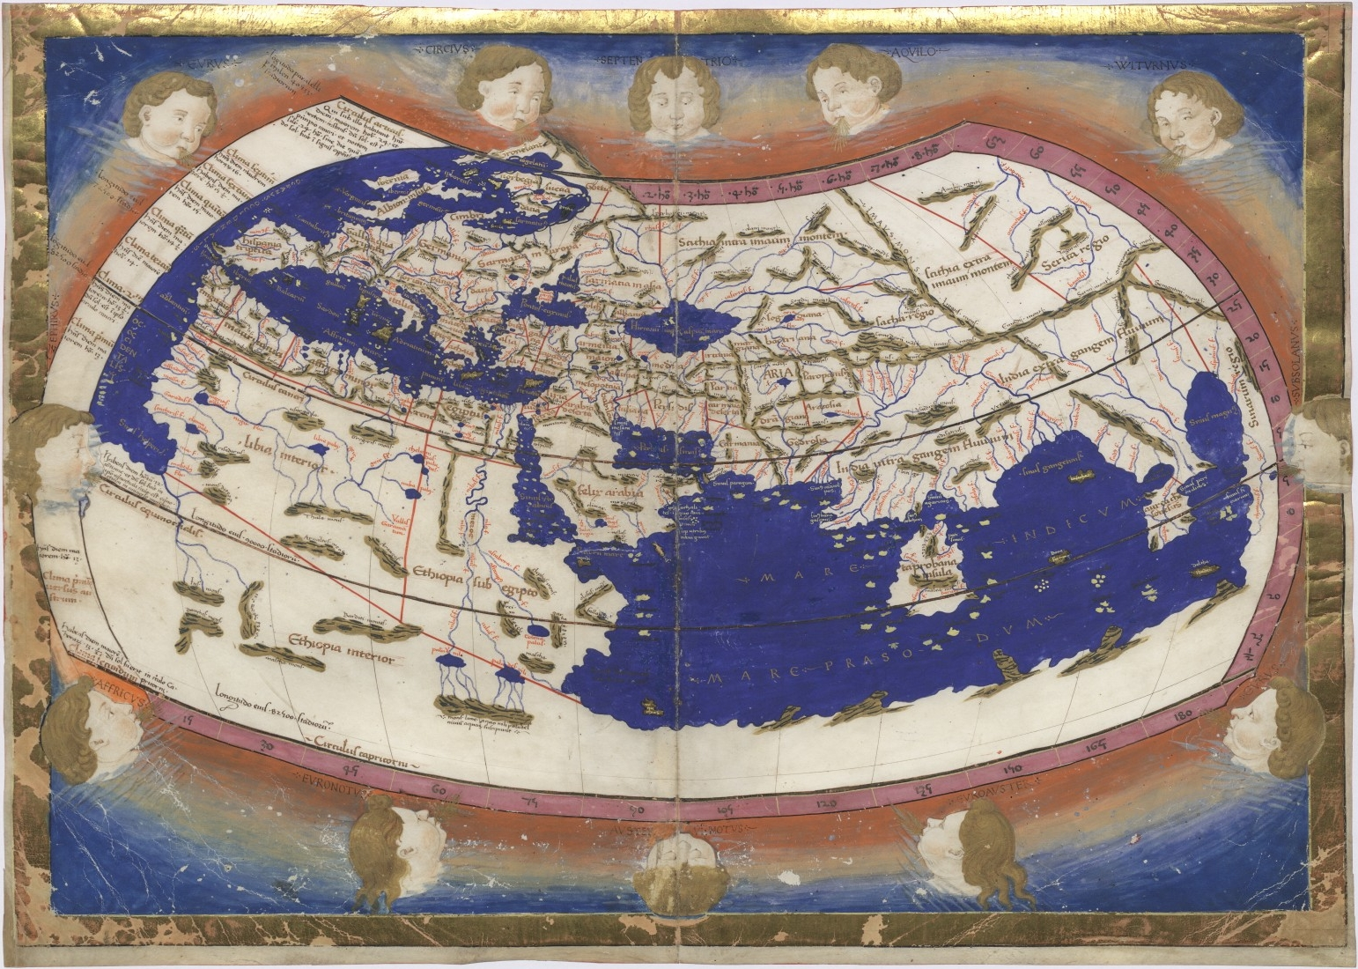
Ptolemy Cosmographia 1467 –
Jacob d'Angelo after Claudius Ptolemaeus

Slide 20
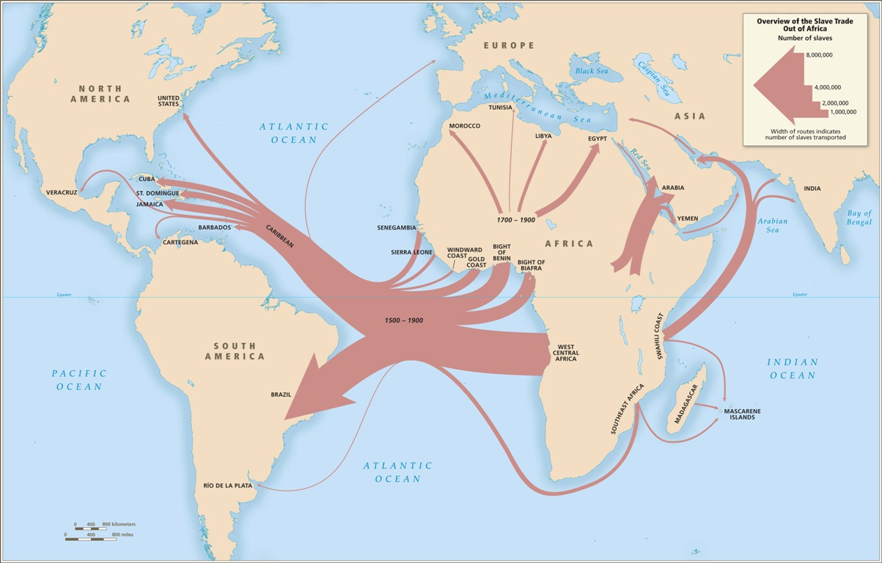

Slide 21
      Γαλλία
      Jean Bodin,
      Antoine de Monchrestien,
      Jean-Baptiste Colbert
      Αγγλία
      Thomas Gresham
      John Hales
      Thomas Mun
      Edward Misselden
      Gerrard de Malynes
      William Petty,
      John Locke,
      Dudley North,
      Josiah Child,
      Charles D’Avenant,
      Nicholas Barbon,
      Bernard de Mandeville,
      James Steuart
Γερμανία – Αυστρία
Veit Ludwig von Seckendorff,
Johann Joachim Becher, Philip Wilhelm von Hornick
Ιταλία
Bernardo Davanzati,
Giovani Botero,
Antonio Serra,
Antonio Genovesi,
Pietro Verri

Slide 22
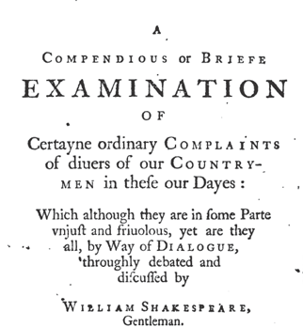
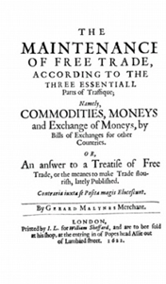
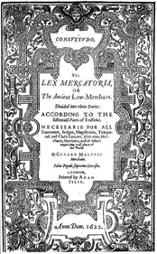
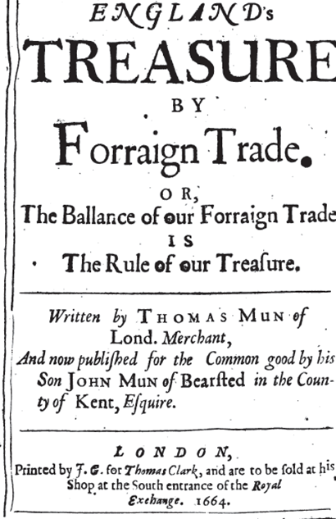
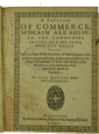

1581
1622

Slide 23
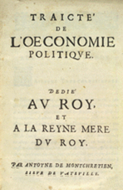
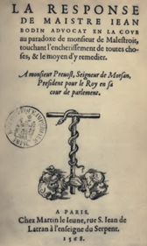
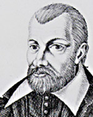
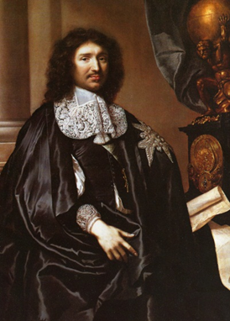
Jean Bodin, 1530-1596.
Jean Baptiste Colbert, 1619-1683.

Slide 24
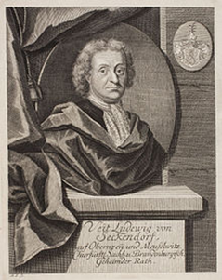
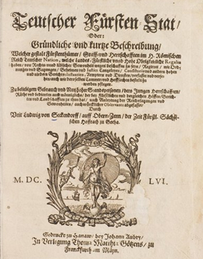
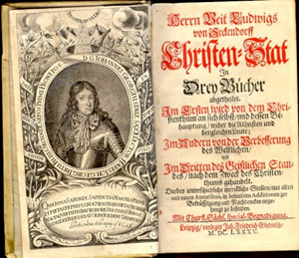
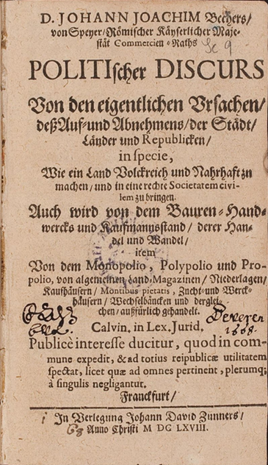
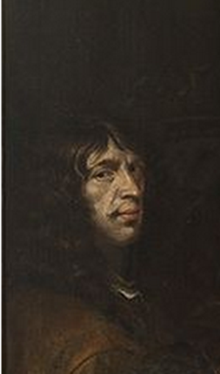
Veit Ludwig von Seckendorff, 1626-1692.
•Der Teutsche Fürsten Staaten, 1655.
•Der Christen Stat, 1688.
Johann Joachim Becher, 1635-1682
Politischer Discurs von den eigentlichen Ursachen des Auf- und Abnehmens der Städte, Länder und Republiken, 1668.

Slide 25
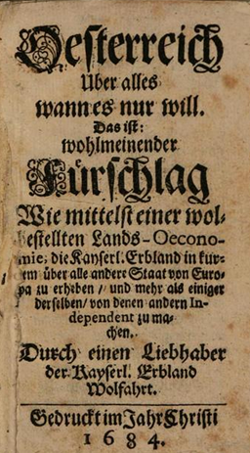
Philip Wilhelm von Hornick, 1638-1712.
•Oesterreich über alles, wann es nur will 1684.

Slide 26
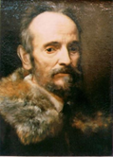
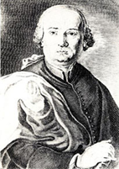
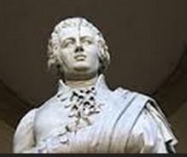
Bernardo Davanzati, 1529-1606
A Discourse Upon Coins, 1588
Giovani Botero, c.1544–1617
The Greatness of Cities: A Treatise Concerning The Causes of the Magnificency and Greatness of Cities (1606 English),
Della Ragion di Stato: Libri dieci [Delle cause della grandezza delle città 1588]
Antonio Genovesi, 1712 –1769
Delle lezioni di commercio o sia d'economia civile, 1765
Diceosina o'sia filosofia del giusto e dell'onesto, 1767 [1835 edition]
Pietro Verri, 1728-1797
Meditazioni sulla economia politica (1771)

Slide 27
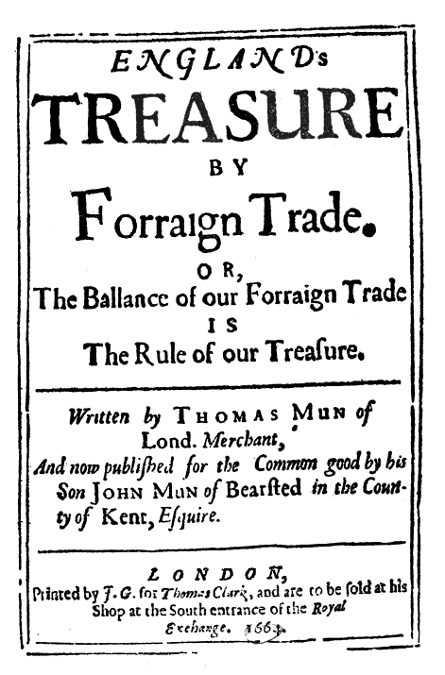
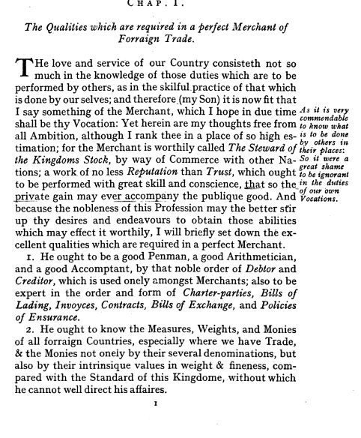

Slide 28
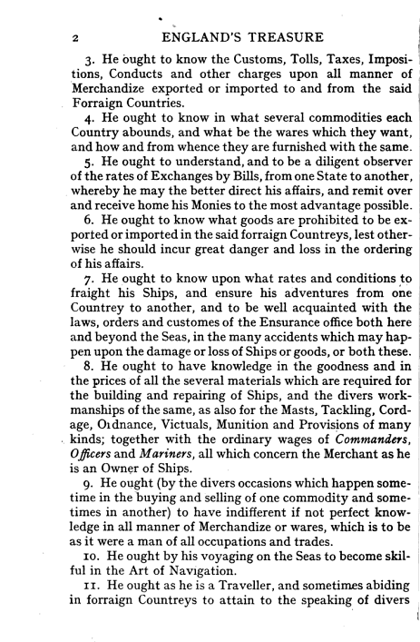
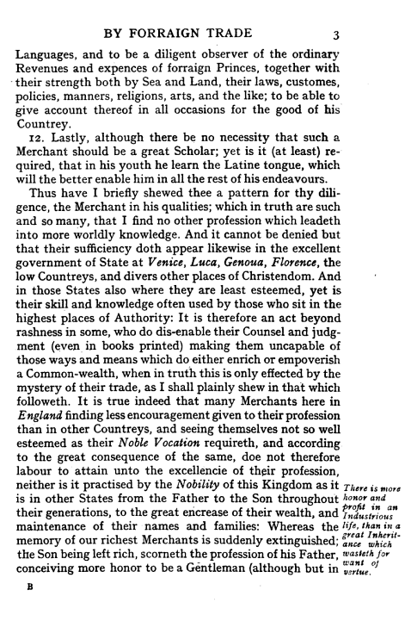

Slide 29
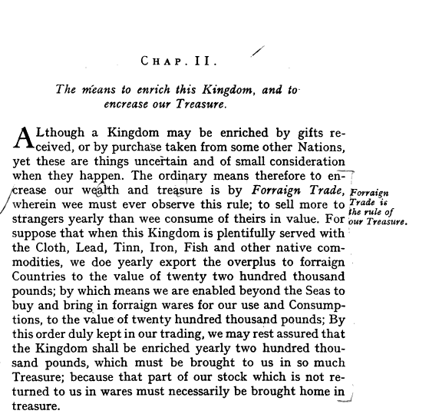
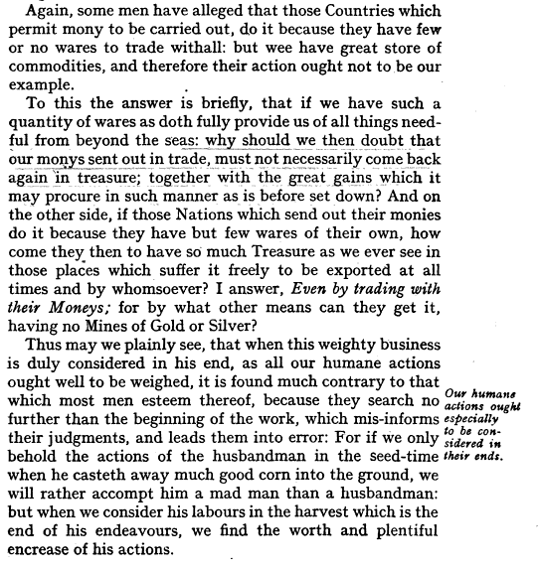

Slide 30
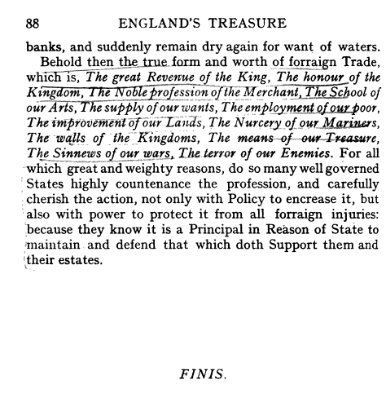

Slide 31
Sir William Petty (1623–1687)

Slide 32
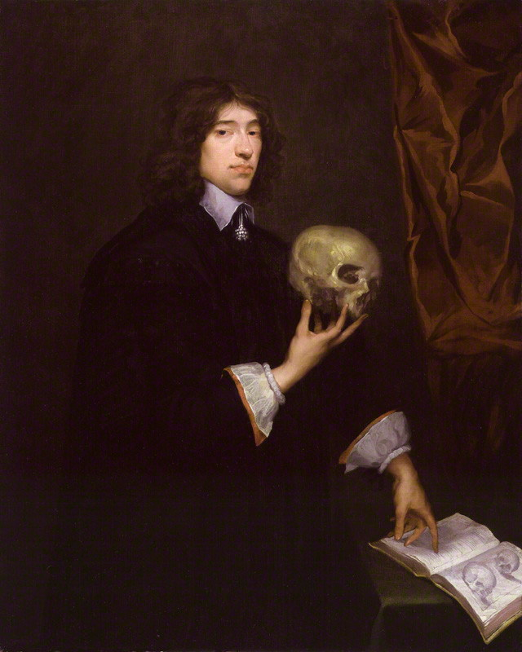
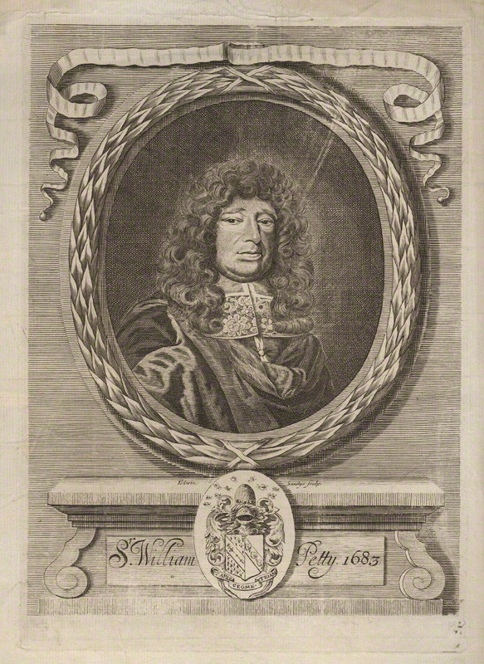
Sir William Petty
by Isaac Fuller
oil on canvas, circa 1651, NPG

Slide 33
A Treatise of Taxes and Contributions (1662)
Political Arithmetick (approx. 1676, pub. 1690)
Verbum Sapienti (1664, pub. 1691)
Political Anatomy of Ireland (1672, pub. 1691)
Quantulumcunque Concerning Money (1682, pub. 1695)

Slide 34
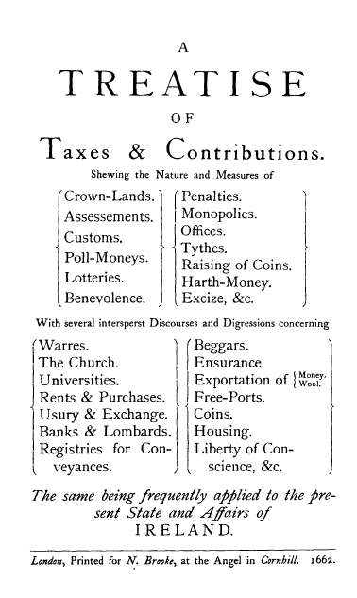
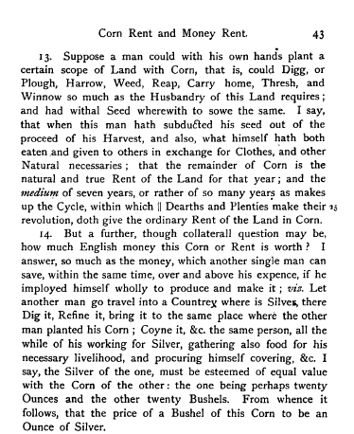

Slide 35
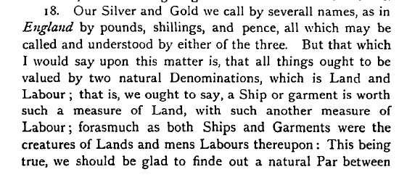


Slide 36


Slide 37




Slide 39



Slide 40


Slide 41


Slide 42
Τέλος Ενότητας

Slide 43

Άδειες Χρήσης
Το παρόν εκπαιδευτικό υλικό υπόκειται σε άδειες χρήσης Creative Commons.
Για εκπαιδευτικό υλικό, όπως εικόνες, που υπόκειται σε άλλου τύπου άδειας χρήσης, η άδεια χρήσης αναφέρεται ρητώς.

Slide 44

Χρηματοδότηση
Το παρόν εκπαιδευτικό υλικό έχει αναπτυχθεί στα πλαίσια του εκπαιδευτικού έργου του διδάσκοντα.
Το έργο «Ανοικτά Ακαδημαϊκά Μαθήματα στο Πανεπιστήμιο Αθηνών» έχει χρηματοδοτήσει μόνο την αναδιαμόρφωση του εκπαιδευτικού υλικού.
Το έργο υλοποιείται στο πλαίσιο του Επιχειρησιακού Προγράμματος «Εκπαίδευση και Δια Βίου Μάθηση» και συγχρηματοδοτείται από την Ευρωπαϊκή Ένωση (Ευρωπαϊκό Κοινωνικό Ταμείο) και από εθνικούς πόρους.

